Slide 1


分享主题

Slide 2

目录
Contents

Slide 3


Slide 4
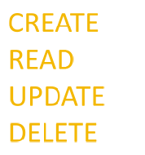
个人对止于CRUD的看法
1、基于ORM框架封装，可能多年后连SQL都忘了怎么写
2、除了业务逻辑外，没有太多的技术思考
3、如果遇到问题，习惯性Google，思考能力逐渐弱化
4、长期的CRUD，真的一无所获?
总结：
长期止于CRUD，会让程序猿偏离技术人本应具备的创造能 力和思维能力，以及独立解决技术问题的能力和毅力。这种情况对个人和公司乃至中国互联网技术的发展都是不利的 ！

Slide 5
个人对造轮子的看法
1、开源的轮子那么丰富，为啥要自己去重复造轮子？
2、CRUD和造轮子有什么关系？
3、花这么多时间去造轮子，对个人和公司有什么价值？

Slide 6


Slide 7
Lazy-falcon简介
lazy-falcon可以根据配置自动生成API文档，并且支持在线测试
配置文件
API文档
在线测试

Slide 8
市面上有类似的轮子吗
知名度比较高的有Swagger和RAP
Swagger
RAP

Slide 9
lazy-falcon限制
由于时间原因，目前只实现基于SpringBoot结构的项目，不支持SpringMVC的项目
SpringBoot
SpringMVC

Slide 10
lazy-falcon后期迭代
支持SpringMVC结构项目
加入注解的方式进行配置

Slide 11
lazy-falcon使用介绍

Slide 12
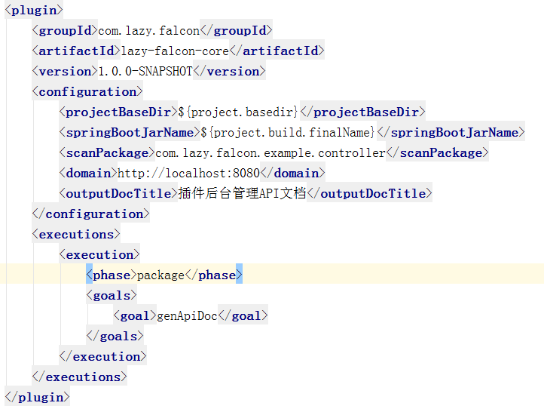
使用lazy-falcon第一步
在pom.xml加入配置：

Slide 13
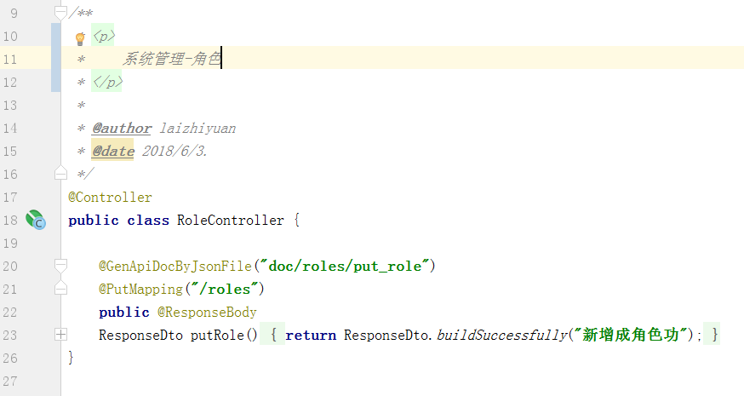
使用lazy-falcon第二步
在需要生成API的控制器中注解[ GenApiDocByJsonFile ]：

Slide 14
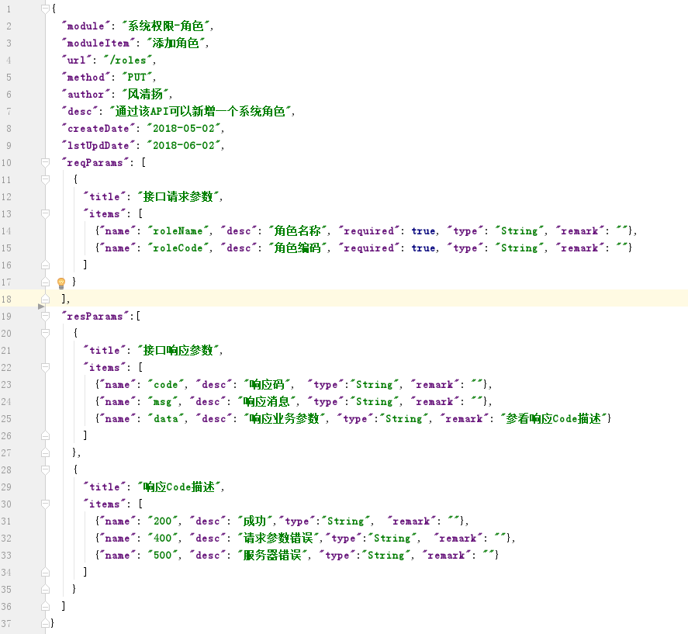
使用lazy-falcon第三步
编写JSON配置文件：

Slide 15
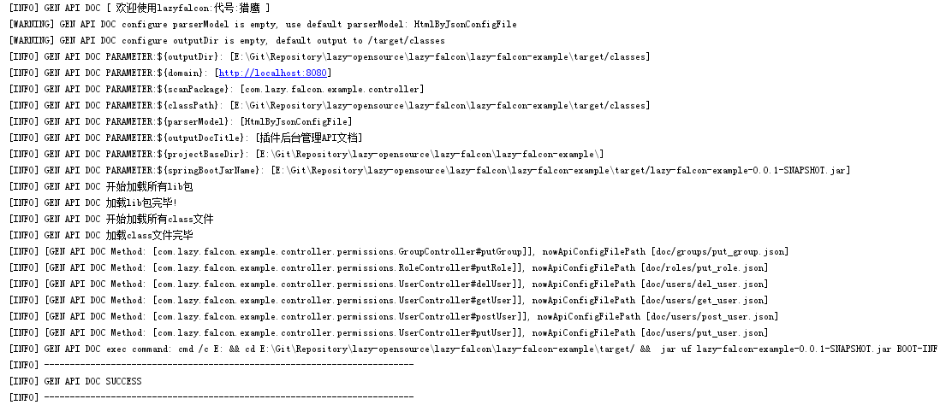
使用lazy-falcon第四步
执行: mvn clean package --settings F:\Maven\settings.xml -Dmaven.test.skip=true

Slide 16
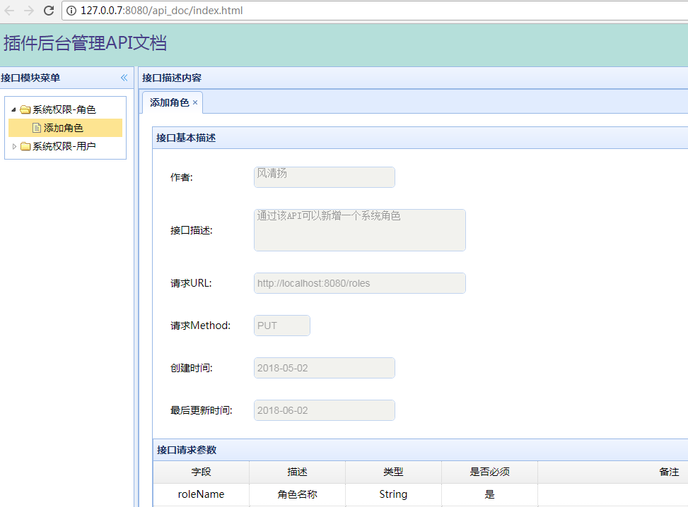
使用lazy-falcon第五步
启动项目后，访问http://127.0.0.1:8080/api_doc/index.html

Slide 17
lazy-falcon核心原理讲解

Slide 18
整体流程
读取插件配置参数
构建运行时
构建运行时环境
创建工作目录空间
生成API文档
模板引擎解析
读取JSON配置文件
初始化模板文件
写入SpringBoot Jar 包ClassPath
写入Target /Classpth
清理工作目录
生成完毕

Slide 19
总结和交流

